Slide 1
UVA10041

Slide 2
題目翻譯
The world-known gangster Vito Deadstone is moving to New York. He has a very big family there, all of them living in Lamafia Avenue. Since he will visit all his relatives very often, he is trying to find a house close to them.
Vito wants to minimize the total distance to all of them and has blackmailed you to write a program that solves his problem.
世界聞名的黑社會老大Vito Deadstone要搬到紐約來了。在那裡他有一個大家族，並且他們都住在Lamafia大道上。因為Vito時常要拜訪所有的親戚，他想要找一間離他們最近的房子，也就是說他希望從他的家到所有的親戚的家的距離的和為最小。
他恐嚇你寫一個程式來幫助幫助他解決這個問題。

Slide 3
輸入與輸出
Input ：
The input consists of several test cases. The first line contains the number of test cases. For each test case you will be given the integer number of relatives r (0 < r < 500) and the street numbers (also integers) s1, s2, . . . , si , . . . , sr where they live (0 < si < 30000 ). Note that several relatives could live in the same street number.
Output ：
For each test case your program must write the minimal sum of distances from the optimal Vito’s house to each one of his relatives. The distance between two street numbers si and sj is dij = |si − sj |.
輸入：輸入的第一列有一個整數代表以下有多少組測試資料。
每組測試資料一列，第一個整數 r（0 < r < 500），代表他親戚的數目。接下來的r個整數s1,s2,......sr為這些親戚房子的門牌號碼（0 < si <30000）。注意：有些親戚的門牌號碼會相同。
輸出：對每一組測試資料，輸出從他的新家到所有的親戚的家的距離的和為最小為多少。2個門牌號碼si、sj的距離為si-sj的絕對值。

Slide 4
範例測資
輸入：2
2 2 4
3 2 4 6
輸出：
2
4

Slide 5
第一筆測資
輸入：
2 4 6
輸出：
2
index | 0 | 1
vec | 2 | 4
vec(sort) | 2 | 4
ans | middle

Slide 6
第二筆測資
輸入：
3 2 4 6
輸出：
4
index | 0 | 1 | 2
vec | 2 | 4 | 6
vec(sort) | 2 | 4 | 6
ans | middle

Slide 7
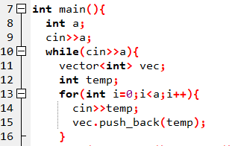
程式碼
Step 1:輸入測資
已宣告變數 | //註解
a | 總共有幾行測資,每行長度
temp | 輸入vector用

Slide 8
程式碼
Step 2:排序找出中位數
已宣告變數 | //註解
middle | 中位數

Slide 9
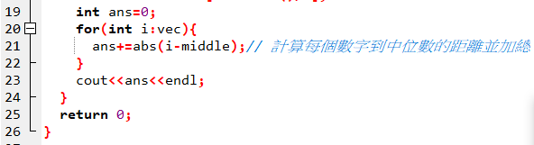
程式碼
Step 3:計算答案
已宣告變數 | //註解
middle | 中位數
ans | 答案

Slide 10
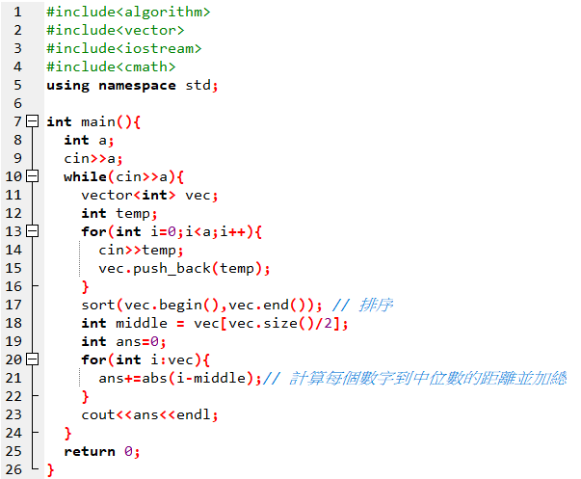
完整程式碼

Slide 11
資料來源
英文題目：
Online Judge
中文題目：
a737. 10041 - Vito's family - 高中生程式解題系統 (zerojudge.tw)

